Slide 1


刹车盘外观检测视觉方案（2D）
►
VISION PLAN

Slide 2
目录：
一．项目描述 二．项目验证
三．配置清单 四．逻辑流程
五. 评估结果&注意事项 六．售后服务说明

Slide 3
一．
项目描述
●产品名称：刹车盘
●检测内容：划痕、裂纹
●产品材质：铸铁
●产品颜色：银白色
●检测区域(mm × mm)：350.0 * 350.0
●最大工作距离(mm)：500
●最小工作距离(mm)：200
●来料方式：机械臂
●最小缺陷分辨要求(mm)：0.2
●检测节拍(pcs/min)：1
●检测时产品运动速度(m/s)：0
●工作距离(mm)：439
方案布局图占位符
方案布局图

Slide 4

二．
项目验证
参数名称 | 参数值
面阵相机型号 | MV-CU050-90UM
面阵相机类型 | 面阵相机
相机接口类型 | USC3.0
相机像素 | 2600 * 2160
镜头型号 | C0828-12M
镜头品牌 | ordovision
镜头焦距 | 8mm
镜头接口 | C
A(工作距离) = 439mm, B(视野宽度) = 350mm, C(视野长度) = 350mm
视野图

Slide 5

二．
项目验证
检测流程示意
检测流程

Slide 6
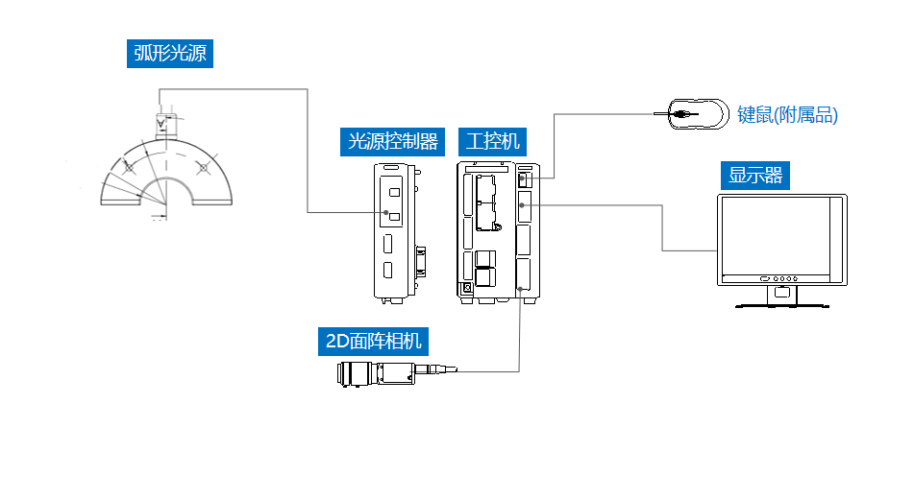
三．
配置清单
系统构成

Slide 7
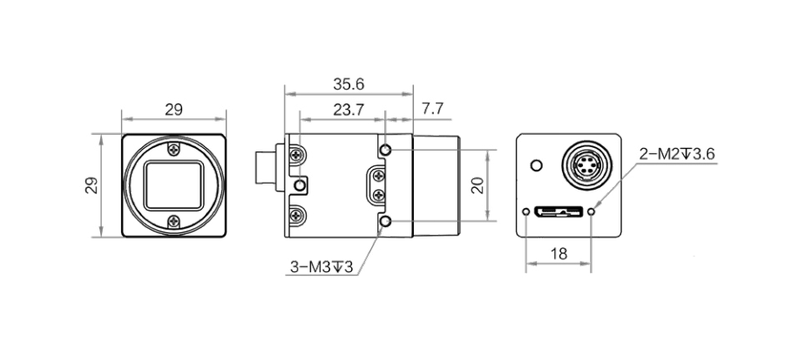
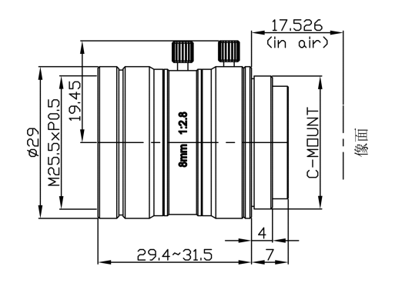
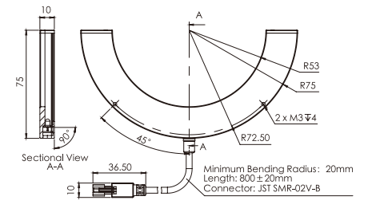
三．
配置清单
尺寸图
相机尺寸图
光源尺寸图
镜头尺寸图

Slide 8
三．
配置清单
序号 | 名称 | 型号 | 单位 | 数量 | 厂家
1 | 面阵相机 | MV-CU050-90UM | 台 | 1 | hikvision
2 | 镜头 | C0828-12M | 个 | 1 | ordovision
3 | 光源 | OPT-RIC15090 | 个 | 1 | OPT
4 | 工控机 | - | 台 | 1 | -
5 | 显示器 | - | 台 | 1 | -
6 | 软件 | MechMind-DLK | 套 | 1 | MechMind

Slide 9
四．
逻辑流程
逻辑流程
├── 图像采集
│ ├── 设置高分辨率相机（建议1200万像素以上）以确保0.2mm缺陷可识别
│ ├── 调整曝光模式为自动曝光，避免铸铁表面反光导致过曝
│ ├── 使用ROI工具框选350×350mm检测区域，应用全局ROI减少背景干扰
│ └── 确保采集图像包含不同光照条件下的银白色铸铁表面样本
├── 预处理
│ ├── 使用图像筛选功能剔除模糊或过曝图像
│ ├── 应用全局掩膜遮盖非检测区域（如安装孔、边缘毛刺）
│ └── 启用数据增强参数（旋转±5°、亮度±10%、对比度±15%）提升泛化能力
├── 缺陷检测
│ ├── 创建划痕/裂纹两类缺陷标签
│ ├── 使用多边形工具精确标注缺陷轮廓（需贴合银白色金属表面特征）
│ ├── 划分训练集（80%）与验证集（20%），确保两类缺陷样本均衡
│ ├── 训练参数配置：
│ │ ├── 输入图像尺寸设置为1024×1024（保证0.2mm缺陷对应像素≥5px）
│ │ ├── 批量大小设为8（兼顾显存占用与训练速度）
│ │ └── 启用网格剪切工具（4×4网格）增强小缺陷检测能力
│ └── 验证后通过调整缺陷度阈值优化OK/NG判定（绿色线设0.85，红色线设0.92）
├── 结果处理
│ ├── 通过匹配矩阵分析漏检/错检样本（重点关注银白色表面反光干扰案例）
│ └── 导出带类激活图的模型辅助缺陷定位分析
└── 通信处理
└── 通过SDK接口将检测结果（缺陷类型+坐标）传输至机械臂控制系统

Slide 10
五．
评估结果&注意事项
05 评估结果 & 注意事项
现场环境
相机安装
物料一致性
风险点：铸铁表面反光与环境光干扰可能导致缺陷识别误判
解决方案：采用弧形光源（OPT-RIC15090）实现均匀照明，降低反光干扰
风险点：工作距离（439mm）过长易导致图像模糊或畸变
解决方案：通过C0828-12M镜头优化焦距匹配，并校准全局ROI区域
风险点：铸铁材质氧化层或表面处理差异影响缺陷特征提取
解决方案：在训练集中纳入不同氧化程度样本，增强模型泛化能力

Slide 11
六．售后服务说明
该设备上线后使用初期，我们会派专人进行全程跟踪： 处理解决可能发生的设备异常； 对现场人员进行培训指导。 设备交付后：售后服务一年。 若客户提出设备升级需求，我们会及时为您提供升级新方案。
联系我们： 邮箱：image@ytzrtx.com 电话：0535-2162897 地址：烟台致瑞图像技术有限公司

Slide 12
THANKS

